Slide 1
Cours d'initiation en Informatique
PRESENTE PAR:
MR KIENTEGA RAOUL
INGENIEUR DE CONCEPTION EN MANAGEMENT DES RESEAUX ET SYSTEMES INFORMATIONS CONSULTANT EN INFORMATIQUE

Slide 2
programme
A. Généralités Sur L Informatique
Introduction
II. définitions des mots clés
II.1- Information
II.2- Traitement automatique
III- LES OBJECTIFS D’UTILISATION DE L’INFORMATIQUE
B.HISTORIQUE
C .première partie (L'ordinateur et les périphériques)
Exemple (Périphériques d’entré. Périphériques de sortis)
d.partie2 traitement de texte (mise en forme des documents sur Word)
e. partie 3 : introduction a l internet ; utilisation w8et ses commandes de bases

Slide 3
A) Généralités Sur L Informatique
1) Introduction
L'informatique, contraction d'information et automatique, est la science du traitement de l'information. Apparue au milieu du 20ème siècle, elle a connu une évolution extrêmement rapide. A sa motivation initiale qui était de faciliter et d'accélérer les calculs, de nombreuses fonctionnalités, comme l'automatisation, le contrôle et la commande des processus, la communication ou le partage de l'information. . La mise en œuvre de ces systèmes s’appuie sur deux modes de réalisation distincts, le matériel et le logiciel. Le matériel (hardware) correspond à l’aspect concret du système : unité centrale, mémoire, organes d’entrées-sorties, etc.… Le logiciel (software) correspond à un ensemble d’instructions, appelé programme, qui sont contenues dans les différentes mémoires du système et qui définissent les actions effectuées par le matériel.
1.3 Qu’entend-t-on par architecture ? L'architecture d'un système à microprocesseur représente

Slide 4
l’organisation de ses différentes unités et de leurs interconnexions. Le choix d'une architecture est toujours le résultat d'un compromis :
- entre performances et coûts - entre efficacité et facilité du constructeur…
II. DEFINITION DES MOTS CLES
II.1- Information :
L’information est considérée comme le support des connaissances et des
Communications dans les domaines techniques, économiques et sociaux.
L’information c’est tout ce qui réduit l’incertitude. C’est la signification attribuée
À une donnée (numérique, images, textes…).
II.2- Traitement automatique :
C’est l’ensemble des opérations qui s’effectuent sur les informations : collecte,
Saisie, modification, mémorisation, transmission … C’est un traitement qui suit des
Règles identifiées programmées dans la machine. La machine qui fait ce traitement
S’appelle l’ordinateur

Slide 5
III- LES OBJECTIFS D’UTILISATION DE L’INFORMATIQUE
Les objectifs d’utilisation de l’informatique pour l’entreprise sont :
_ améliorer la production, en réalisant par exemple une automatisation du
Suivi, de contrôle de production et la gestion des stocks.
_ améliorer l’administration par la mémorisation, l’archivage, l’automatisation
Du payement,…
_ améliorer la décision, en permettant des statistiques, des prévisions, des
Analyses, des rapports…
_ améliorer la communication, en offrant le travail en groupe.
_ minimiser les dépenses et maximiser la rentabilité.

Slide 6
B.HISTORIQUE
En 1945, l'ENIAC était le précurseur des ordinateurs modernes. Il occupait une salle entière pour une puissance bien inférieure à un PC actuel.
En août 1945, alors qu'ils travaillaient sur cet ordinateur, les opérateurs constatèrent des pannes dans l'un des circuits électriques de la machine. Lorsque l'endroit de la panne a été localisé, il ressort quelle fut cause par un insecte qui entrèrent par inadvertance dans la machine et y causait des courts-circuits.
A l'aide d'une pince, l'un des opérateurs put retirer l'insecte qui fut collé sur une feuille de papier et exposé.
Le premier bug
La cause de la panne était un vulgaire insecte, (en anglais, 'a bug'). Depuis, l'expression est restée: une cause de panne dans un ordinateur est un bug.
Les bugs aujourd'hui
Le mot ' bug ' est encore utilisé aujourd'hui pour désigner toute cause de panne dans le fonctionnement d'un ordinateur. Cette panne peut être due à deux causes:
Dysfonctionnement des appareils, surchauffe d'un composant, interférences électriques, ...
Dysfonctionnement d'un programme.
Lorsqu'un bug est dû à un problème matériel, on remplace généralement la pièce défectueuse.
Les bugs des programmes sont causés par des erreurs dans les instructions

Slide 7
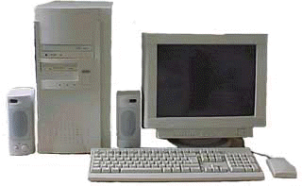
C-PREMIERE PARTIE
L'ordinateur et les périphériques

Slide 8
En général, un ordinateur 'planté' présente de tels dysfonctionnements qu'il vaut mieux le redémarrer.
!
Pour cela, deux solutions, à essayer dans l'ordre:
Frapper la combinaison de touches Alt + ctrl + delete du clavier (Alt+ctrl+suppr sur les claviers français) ;
Si l'ordinateur ne réagit pas ou qu'il refuse de redémarrer, tu peux aussi
Pousser le bouton Reset situé généralement près de l'interrupteur de l'ordinateur.
Redémarre ton ordinateur par un Alt + ctrl + delete puis reviens à cette page. Attention, l'ensemble de la manœuvre prendra quelques minutes.

Slide 9
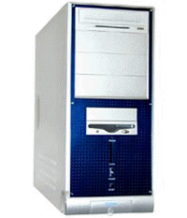
Périphériques d’entrée : |  | Unité centrale : |  | Périphériques de sortie :
Clavier Souris Scanner Lecteur cédérom/DVD |  |  |  | Moniteur Imprimante Graveur cédérom/DVD
 |  | Périphériques mixtes : Disquette Disque dur Carte réseau Carte son (micro ou Haut-parleurs) Lecteur-graveur CD-ROM/DVD-ROM

Slide 10
Les périphériques d’entrée :
Le clavier pour saisir ses textes et commandes
La souris pour pointer à l’écran
Le scanner pour numériser des images (capture d’une photographie à l’écran pour la retravailler ou l’imprimer)
Le lecteur de cédérom ou de DVD permet d’exploiter ces supports aux nombreuses informations
L’unité centrale :
C’est la partie la plus importante de l’ordinateur, elle comprend principalement :
Une carte électronique principale appelée carte mère.
Un microprocesseur (Pentium, Cèlerons, Athlone, Durons etc.), véritable cerveau de l’ordinateur.
De la mémoire vive ou RAM qui s’efface quand on éteint l’appareil.
Le BIOS qui permet de démarrer l’appareil.
Une alimentation électrique.
Des ports d’entrée et de sortie.
Des connecteurs multiples pour les cartes et périphériques divers.
Les périphériques de sortie :
Le moniteur.
L’imprimante pour garder une trace sur le papier de ses travaux (textes ou images).
Le graveur de CD-ROM/DVD-ROM pour enregistrer sur un support magnétique ses programmes ou ses données (textes, images, vidéos, musiques…).
Les périphériques mixtes :
Ce sont le plus souvent des périphériques de stockage sur lesquels on peut à la fois lire et écrire :
La disquette (capacité : autant de caractères que dans un livre de poche)
Le lecteur-graveur de cédérom/DVD (capacité très importante)

Slide 11
1 - Qu’est-ce qu’un ordinateur ?
Tout simplement une machine qui permet de stocker des données (informations) structurées et de les traiter à la demande de l'utilisateur, afin de produire un résultat voulu.
Un ordinateur n’est donc qu’un outil pour automatiser des opérations de toutes sortes…
L’ordinateur ne pense pas à votre place, il ne fait que vous aider.
L’ordinateur n’est pas autonome, il a besoin de vos ordres et de certains programmes appelés logiciels.
Pratiquement, un ordinateur est un assemblage de composants indispensables (comme l’écran appelé moniteur, le clavier ou l’unité centrale) ou complémentaires (comme la souris, les haut-parleurs, l’imprimante, le modem, le scanner, la webcam etc...).
Les performances de la machine dépendent bien évidemment de la bonne qualité de ses composants et de leur niveau d’aptitude à fonctionner correctement ensemble…

Slide 12
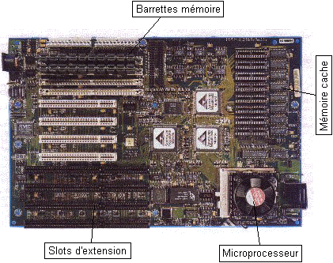
représentation schématique des composantes de l unité centrale
2.1 - La carte mère
La carte mère dirige et organise tous les autres composants…

Slide 13
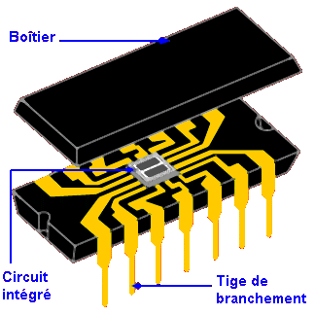
2.2 - Le microprocesseur
C’est le circuit qui se charge de manipuler les données, d’exécuter les
instructions, et de distribuer les tâches aussi. Il est caractérisé par la taille et le
nombre des données qu’il peut manipuler et la fréquence maximale à laquelle il est
capable de travailler (nombre d’opérations par seconde (Hz)

Slide 14
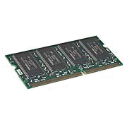
2.3 - MEMOIRES
_ RAM : (Random Acces Memory) ou mémoire centrale, c’est l’endroit ou
L’ordinateur stocke temporairement les données et les programmes qu’il est
en train d’utiliser. Le contenu de cette mémoire s’efface lorsqu’on coupe le
courant.

Slide 15
_ ROM : (Read Only Memory) appelée aussi mémoire morte car elle n’est
Accessible qu’en lecture seule c’est à dire, on ne peut que lire son contenu
Sans le modifier. Son contenu est chargé par le constructeur par des
Instructions de microprogrammation très proche de la machine. Par
Exemple, elle contient les procédures de lancement et de test de la machine
Le BIOS contient des informations qui sont définies une fois pour toutes; elles ne peuvent Pa être changer. On parle de mémoire morte.

Slide 16
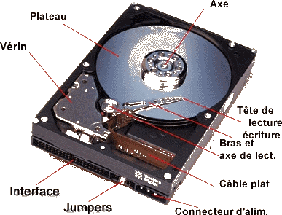
2.4 - Le disque dur
C’est un dispositif de stockage des données d’une façon permanente, donc
on peut enregistrer et lire les données (texte, images, son, programmes,...) La
taille d’un disque dur se compte en Mégaoctet (Mo) ou en Gigaoctet (Go). Il se
peut qu’un ordinateur contienne deux disques durs

Slide 17
1 Bit = 0 ou 1
1 Octet = 8 Bits
1 Ko = 1024 Octets
1 Mo = 1024 Ko
1 To = 1024 Go

Slide 18
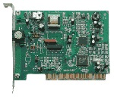
2.5 - La carte graphique ou vidéo
C'est le composant qui traite toutes les informations concernant l'affichage et envoie le résultat sur le moniteur.
Ses principales caractéristiques :
La résolution ( 800 x 600 correspond à un affichage de 800 points ou pixels par ligne sur 600 lignes) qui est au moins de 800x600, le plus souvent de 1024x768.
Le nombre de couleurs (8 bits pour 256 couleurs, 16 bits pour 65 536, 32 bits pour 2 millions etc.).

Slide 19
3 – Les périphériques et leurs rôles
Il permet de donner des ordres à l’ordinateur. Il y a beaucoup de modèles différents (avec ou sans fil, avec plus ou moins de touches).
Il est QWERTY dans les pays anglo-saxons. En France le clavier est dit AZERTY:

Slide 20
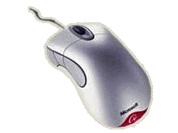
3.2 – La souris
C’est un dispositif de pointage à l’écran qui remplace avantageusement le clavier. Elle peut comprendre plus de 2 boutons, être équipée de molettes ou même encore se passer de fil !

Slide 21
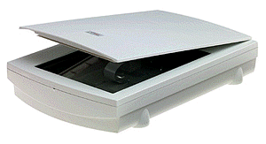
3.3 – Le scanner
Le scanner permet de numériser des textes et des images

Slide 22
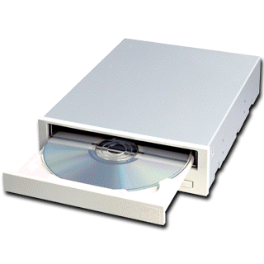
3.4 – Le lecteur de Cédérom/DVD
Un lecteur de Cédérom peut lire des CD musicaux, des CDROM de données, des CDR gravés ou des CDRW réinscriptibles

Slide 23
3.5 – Le moniteur
L’écran est aussi appelé moniteur.
Il a plusieurs caractéristiques :
la dimension de sa diagonale en pouces ( 15, 17, 19 ou 21 pouces sont les valeurs courantes) en sachant qu’un pouce ("inch") correspond à 2,54 cm.
son pitch ou diamètre du pixel affiché (inférieur à 0,28).

Slide 24
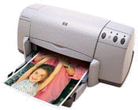
3.6 – L’imprimante
Une imprimante laser est monochrome, rapide et économique à l’usage.
Une imprimante qualité photo est plus lente mais reproduit toutes les nuances de couleurs.

Slide 25
3.7 – Le graveur de Cédérom/DVD
Le graveur de cédérom est de plus en plus courant. Il peut écrire sur des CD vierges (CDR) ou sur des CD réinscriptibles 1000 fois (CDRW).

Slide 26
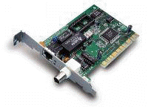
3.10 – La carte réseau
Elle permet à l’ordinateur de communiquer avec d’autres appareils ainsi que d’accéder à des ressources réseaux telles qu’Internet, des imprimantes ou des photocopieurs réseaux.

Slide 27
3.11 – La carte son
Complément multimédia indispensable, la carte son permet transmettre les signaux sonores aux haut-parleurs ou d’enregistrer par un microphone.
LA PARTIE LOGICIELLE (SOFTWARE)
Un logiciel est un (ensemble de) programme(s) qui permettent d’utiliser la partie matérielle de l’ordinateur. On distingue deux types des Logiciels : les logiciels de base et les logiciels d’application.
III.1-LES LOGICIELS DE BASES

Slide 28
Ils permettent la gestion du matériel (l’ordinateur et ses périphériques), ils sont généralement fournis par le constructeur. Parmi ces logiciels de base, on trouve les systèmes d’exploitation : MS-DOS, Windows, Linux…
LOGICIELS D’APPLICATIONS
Les logiciels d’application sont des logiciels outils pour satisfaire les besoins informatiques des utilisateurs. Exemples ;
Pour le traitement de texte, on utilise Microsoft Word.
Pour des études statistiques, on utilise Microsoft Excel
Pour la création des pages Web, on utilise Microsoft Front Page
Pour la Présentation d’un exposé on utilise Microsoft Power Point
Pour la gestion des bases de données on utilise Microsoft Access

Slide 29
Deuxième partie TRAITEMENT DE TEXT
Nous commencerons donc notre tour d’horizon de la bureautique avec le célèbre logiciel de traitement de texte : Microsoft Word. Ce type de logiciel permet, entre autres choses, de mettre en forme du texte : lettres, lettres de motivations, CV, rapports de stage, procédures... Bref, toute

Slide 30
rédaction nécessitant un peu plus de fioritures que ce que propose le simple Bloc-notes. En effet dans ce dernier, il est impossible de changer la couleur ou la taille du texte, de souligner, de mettre en gras, etc.
Autre énorme avantage de Word (ou Writer, du côté de Open Office ou Libre Office) : la présence d’un correcteur grammatical et orthographique très puissant.
Lorsque vous démarrez Word, vous êtes face à une interface à ruban, similaire à ce que nous avons déjà croisé dans ce tutoriel. Cette fois, la zone principale de la fenêtre est constituée d’une page blanche, telle une feuille de papier posée sur votre bureau :

Slide 31
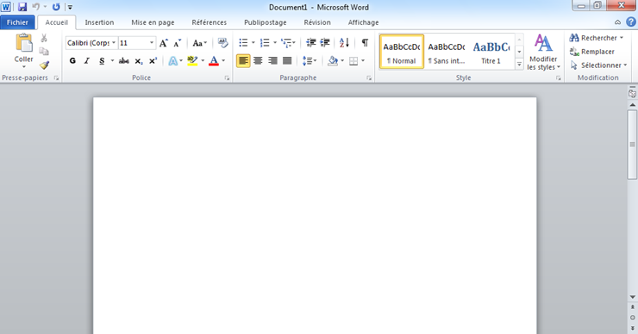

Slide 32
Nous nous concentrerons principalement sur l’onglet Accueil du ruban, déjà très riche en fonctionnalités. Commençons dès maintenant avec un peu de mise en forme.
Mettre en forme du texte
Je ne vous surprendrai pas en vous disant que c’est grâce au clavier qu’on tapera notre texte. Pour le mettre en forme, après avoir écrit quelques mots, sélectionnez la partie à impacter à l’aide de la souris (gardez le
clic gauche enfoncé) puis cliquez sur un des boutons du ruban. Par exemple, pour mettre un mot en gras :

Slide 33
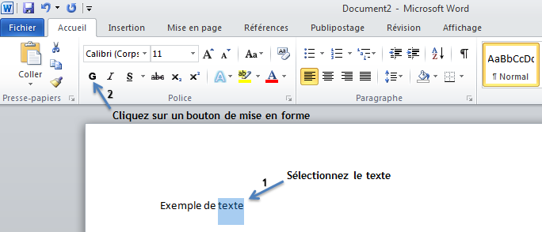
Mettre en gras du texte

Slide 34
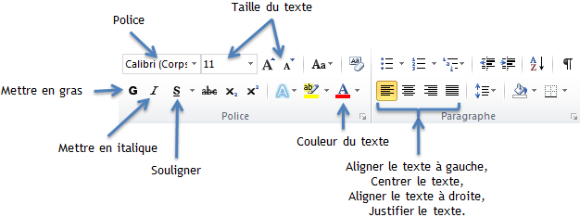
Les principales commandes de mise en forme se trouvent dans les groupes de boutons Police et Paragraphe. Voici ci-dessous les plus fréquemment utilisés :

Slide 35
Il est bien sûr possible de combiner tous ces traitements pour arriver à de très « jolies » choses.
Des fautes, moi ? Jamais !
Mais Word ne se contente pas de vous indiquer vos fautes, il se permet même de vous faire quelques suggestions ! Pour cela, faites un clic droit sur la faute et sélectionnez une des corrections proposées. Par exemple, si je clique sur Les faute, Word me propose comme correction La faute ou Les fautes :
Le correcteur grammatical et orthographique
Word contient un correcteur très puissant, qui vous évitera bien des fautes d’orthographe et de grammaire. Dès qu’une faute est repérée, elle est soulignée par des vagues de couleurs : en vert, les fautes de grammaire et en rouge, les fautes d’orthographe. Par exemple :

Slide 36
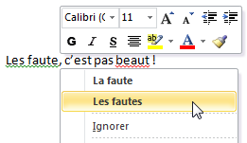
Correction des fautes
Dans mon cas, je choisis la seconde proposition et mon texte est automatiquement corrigé, le soulignement vert disparaît. Il ne me reste qu’à faire la même chose pour la faute d’orthographe soulignée en rouge et le tour est joué.
Enregistrer un fichier / ouvrir un fichier

Slide 37
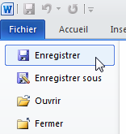
Fichier → Enregistrer
Un fichier docx va alors être créé à l’emplacement spécifié :
Comme dans la majorité des logiciels (et notamment les logiciels de bureautique), il est nécessaire de savoir enregistrer son travail pour le continuer plus tard. Comme nous l’avons vu dans la première partie de ce cours avec le Bloc-notes, il est possible d’enregistrer ou d’Enregistrer sous votre fichier grâce au menu Fichier :

Slide 38
La prochaine fois que vous aurez à travailler sur ce fichier, vous n'aurez qu'à double-cliquer dessus pour l'ouvrir dans Word.
Si ce fichier est un fichier texte, pourquoi son extension n’est-elle pas Txt, comme nous l’avions vu avec le Bloc-notes ?
Je vois que vous suivez ! Ce fichier est en effet un fichier contenant du texte, mais c’est avant tout un fichier de type Word. Cela signifie que seul le logiciel Word (ou Open Office / Libre Office Writer, qui sont compatibles) est capable de le manipuler. Vous ne pourrez donc pas ouvrir ce fichier avec le Bloc-notes, qui est un logiciel bien trop basique pour pouvoir afficher la richesse de la mise en forme.
Vous noterez également que par défaut, l’extension d'un fichier Word est .docx. Mais vous rencontrerez peut-être l’extension .doc (sans le x). Les deux extensions concernent bien Word, mais .docx est plus récente (elle est apparue avec les dernières versions de la suite Office). Cela pose un problème non négligeable : les vieilles versions de Word ne sont pas capables d'ouvrir les fichiers en .docx ! Si votre fichier doit être ouvert par quelqu’un qui possède une version trop ancienne de Word (ce qui est malheureusement souvent le cas en entreprise), alors il vous faudra lui enregistrer le fichier en .doc. Cela se fait en choisissant le type lors de l’enregistrement du fichier (ne vous préoccupez pas de la pléthore d’autres formats disponibles, seuls .doc et .docx sont couramment utilisés) :

Slide 39
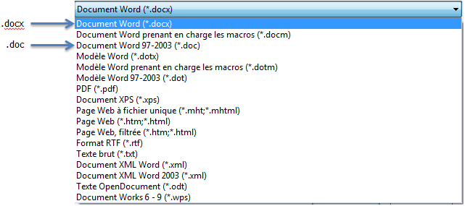
Choisir entre doc et docx

Slide 40
C’est très simple, encore faut-il y penser au moment d’enregistrer le fichier.
Si votre fichier n’est destiné qu’à une utilisation personnelle, alors mieux vaut conserver l’extension .docx. En effet, ce nouveau format n’a pas été créé pour rien : il offre plus de fonctionnalités que son ancêtre le .doc. Voici un petit truc pour savoir si une version d’Office est capable de manipuler les .docx : si l’interface possède un ruban, alors l’extension .docx est gérée. En effet, ce format de fichier est apparu en même temps que cette nouvelle interface.
Dans la suite de ce chapitre, nous nous intéresserons aux logiciels Excel et PowerPoint. La procédure d’enregistrement d’un fichier sera exactement la même donc je ne reviendrai pas dessus (mieux vaut se concentrer sur les fonctionnalités, vous ne trouvez pas ?). De plus, ce petit tour de passe-passe .doc / .docx sera également d’actualité pour Excel (.xls / .xlsx) et PowerPoint (.ppt / .pptx).
Exemple de fonctionnalité un peu plus poussée : le sommaire automatique
Le plus souvent, Word est utilisé pour ses fonctionnalités de base de mise en forme. Mais ce logiciel est bien plus puissant qu’il n'en a l’air ! Pour vous en convaincre, je vous propose de découvrir une fonctionnalité relativement avancée et très pratique : le sommaire automatique. L’idée est simple : vous écrivez votre texte (rapport, mémoire, procédure, etc.) et Word se charge de générer le sommaire adéquat, en indiquant les titres de partie et les numéros de pages associés. Sans cette fonctionnalité, vous seriez obligé d’écrire le sommaire « à la main » et de le mettre à jour vous-même à chaque modification du texte

Slide 41
Système d'exploitation
En informatique, un système d'exploitation (souvent appelé OS pour Operating System, le terme anglophone) est un ensemble de programmes qui dirige l'utilisation des capacités d'un ordinateur par des logiciels applicatifs^{[1]}. Il reçoit de la part des logiciels applicatifs des demandes d'utilisation des capacités de l'ordinateur — capacité de stockage des mémoires et des disques durs, capacité de calcul du processeur. Le système d'exploitation accepte ou refuse de telles demandes, puis réserve les ressources en question pour éviter que leur utilisation n'interfère avec d'autres demandes provenant d'autres logiciels ^{[1]}.
Le système d'exploitation est le premier programme exécuté lors de la mise en marche de l’ordinateur ^{[2]}, après l’amorçage. Il offre une suite de services généraux qui facilitent la création de logiciels applicatifs et sert d'intermédiaire entre ces logiciels et le matériel informatique ^{[1]}. Un système d'exploitation apporte commodité, efficacité et capacité d'évolution, permettant d'introduire de nouvelles fonctions et du nouveau matériel sans remettre en cause les logiciels ^{[2]}

Slide 42
Internet
Internet est un système d'interconnexion de machines qui constitue un réseau informatique mondial, utilisant un ensemble standardisé de protocoles de transfert de données. C'est un réseau de réseaux, sans centre névralgique, composé de millions de réseaux aussi bien publics que privés, universitaires, commerciaux et gouvernementaux. Internet transporte un large spectre d'information et permet l'élaboration d'applications et de services variés comme le courrier électronique, la messagerie instantanée et le World Wide Web.
Internet ayant été popularisé par l'apparition du World Wide Web, les deux sont parfois confondus par le public non averti. Le World Wide Web n'est pourtant que l'une des applications d'Internet.
L'accès à Internet peut être obtenu grâce à un fournisseur d'accès à Internet via divers moyens de communication électronique : soit filaire (réseau téléphonique commuté (bas débit), ADSL, fibre optique

Slide 43
UTILISATION Windows 8
Windows 8 propose de nouveaux outils pour naviguer et personnaliser les écrans d'accueil de Windows.
Cette barre d'actions est composée d'un menu de cinq raccourcis.
Elle est disponible sur l'écran par défaut Windows 8 et sur le bureau classique en remplacement du menu "démarrer".
Disponible en permanence, elle est placée du côté droit de l'écran. Elle s'affiche en plaçant le curseur de la souris sur les coins droit de l'écran (haut ou bas) :

Slide 44
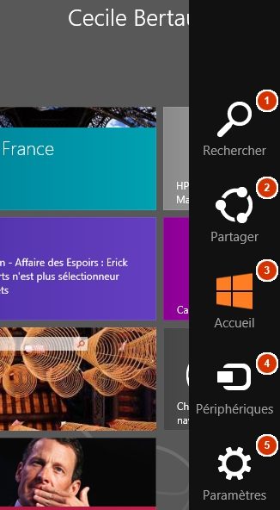

Slide 45
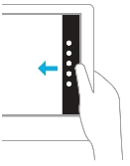
Pour afficher la barre d'actions : - Avec votre clavier : appuyez sur les touches WINDOWS et C. - En tactile : balayer avec votre doigt depuis le côté droit de l'écran.

Slide 46
Ce menu présente 5 icônes :
1 Rechercher : permet de lancer la recherche dans l'application en cours dans Windows 8 (parmi les applications ou les fichiers) et dans les autres applications installées et permet de circuler d'une application à une autre.

Slide 47
Pour accéder directement à la section recherche, maintenir enfoncée simultanément les touches WINDOWS et Q. Ou les touches WINDOWS et F pour une recherche par défaut dans les fichiers.
2 Partager : une application peut partager un contenu (article, url, image, vidéo...) avec une autre application, à la demande de l'utilisateur.
3Accueil : pour afficher l'écran d'accueil ou basculer vers le bureau et inversement.
4 Périphériques : changer de périphérique d'affichage.
5Paramètres, permet d'accéder aux paramètres du PC : régler le volume, la luminosité, arrêter l'ordinateur, le mettre en veille...

Slide 48
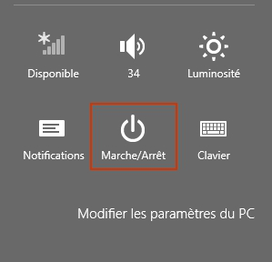

Slide 49
Pour afficher l'icône Périphériques, appuyez sur la touche WINDOWS et la touche K. Pour afficher l'icône Paramètres, appuyez sur la touche WINDOWS et la touche I.
haut de page
la barre des applications
La barre des applications est disponible sur l'interface bureau classique dès qu'une application est active.
Elle est placée du côté gauche de l'écran, elle liste toutes les applications en cours d'exécution et permet de passer d'une application à l'autre ou de les fermer (clic droit). Elle s'affiche en plaçant le curseur de la souris dans le coin supérieur gauche, puis glisser vers le bas.

Slide 50
